Slide 1
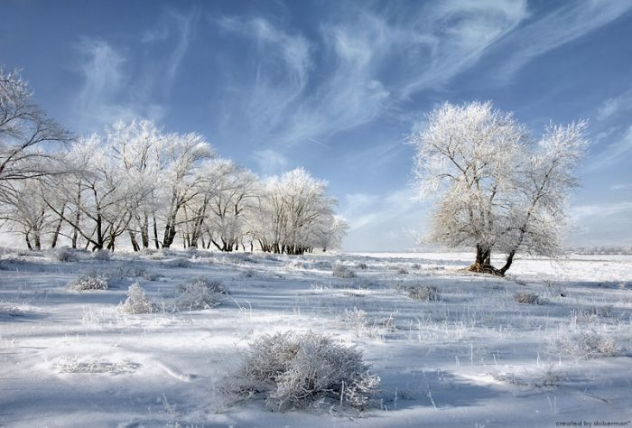
Кто поляны белит мелом И на стенах пишет белым, Шьёт пуховые перины, Разукрасил все витрины?
ЗИМА

Slide 2
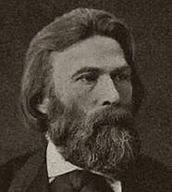
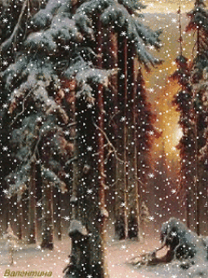
И. З. Суриков «Зима»

Slide 3
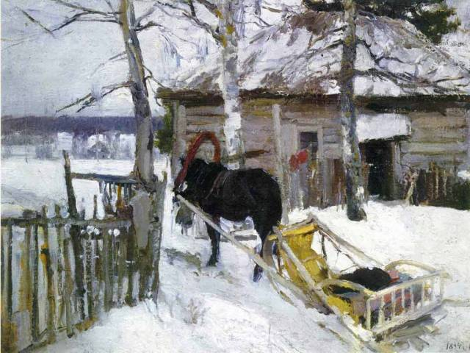
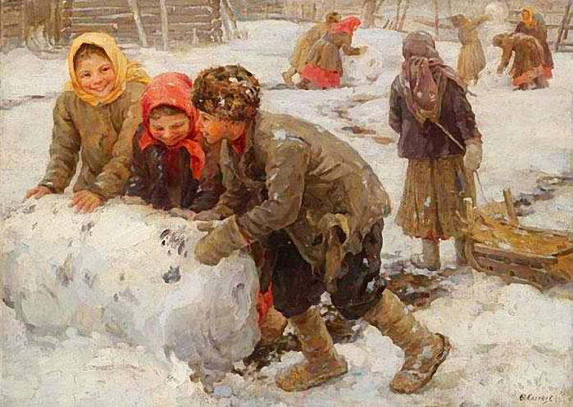

Slide 4
Эпитеты – слова, которые называют признаки предметов, явлений и которые делают нашу речь красивой, выразительной.
- Снег пушистый
- Тёмный лес
- Снеговые горы
- Мороз сердитый, злой

Slide 5
Олицетворения – наделение неодушевлённых предметов живыми качествами.
- Снег падает
- Лес принакрылся
- Лес заснул
- Морозцы пришли

Slide 6
Сравнения – уподобление предмета или явления другому по какому-либо общему для них признаку
Поле побелело,
точно пеленою
всё его одело
. Тёмный лес, что шапкой
Принакрылся чудной

